Slide 1
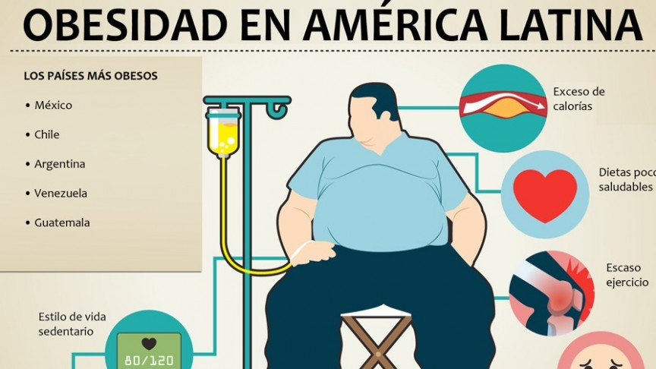
PROMOCION DE LA SALUD
SEDENTARISMO Y OBESIDAD
SEMANA DEL 11 AL 15 DE MAYO 2020.
PROFESORA: DORA RODRIGUEZ
ENFERMERA.

Slide 2
OBJETIVOS
OA1: Aplicar estrategias de promoción de la salud, prevención de enfermedades, hábitos de alimentación saludables para fomentar una vida adecuada para la familia y comunidad de acuerdo a modelos definidos por las políticas de salud.
OBJETIVO DE LA CLASE: Conocer los Factores de riesgos y protectores para la salud de los individuos ,frente a enfermedades ,vicios y malos hábitos (VIH,TABACO,DROGA SEDENTARISMO).

Slide 3
SEDENTARISMO

Slide 4
SEDENTARISMO
Se define como la inactividad física o falta de ejercicio se considera uno de los mayores factores de riesgo en el desarrollo de la enfermedad cardiaca e incluso se ha establecido una relación directa entre el estilo de vida sedentario y la mortalidad cardiovascular. Según la OMS, el sedentarismo es uno de los principales factores de muerte prematura en todo el mundo dado que incrementa el riesgo de enfermedades no transmisibles (ENT) como las cardiovasculares, el cáncer o la diabetes. Mediante el ejercicio físico, se pueden lograr un mejor estado de salud muscular y cardiorrespiratorio, una mejor salud ósea, un mayor control de peso y un menor riesgo de hipertensión, cardiopatías, ataques de apoplejía, diabetes depresión y varios tipos de cáncer.

Slide 5
¿Qué sucede en el cuerpo cuando hay falta de actividad física?
El sedentarismo se ha definido como carencia de actividad física de moderada a intensa. La falta de actividad física trae como consecuencia: El aumento de peso corporal por un desequilibrio entre el ingreso y el gasto de calorías, que puede alcanzar niveles catalogados como obesidad.​
Sin embargo, el sobrepeso no es el único peligro del sedentarismo, puede alterar el metabolismo favoreciendo la aparición de síndrome metabólico y origina o empeora otros problemas como la osteoporosis, los trastornos cardiovasculares, las varices, etc..

Slide 6
¿Cómo prevenir enfermedades provocadas por el sedentarismo?
Para prevenir el sedentarismo es necesario practicar ejercicio físico desde la infancia, y mantenerse físicamente activo durante toda la vida, incluso en la tercera edad, ya que la actividad física incluye todos los movimientos corporales producidos por los músculos esqueléticos que exijan un gasto de energía y por lo tanto, mantenerse activo no implica necesariamente practicar un deporte, sino que hay multitud de tareas cotidianas que consumen energía y que podemos llevar a cabo sin necesidad de visitar un gimnasio o realizar un programa de entrenamiento.

Slide 7
OBESIDAD
DEFINICION.
La obesidad y el sobrepeso se definen como una acumulación anormal o excesiva de grasa que puede ser perjudicial para la salud. El sobrepeso y la obesidad son factores de riesgo para numerosas enfermedades crónicas, entre las que se incluyen la diabetes, las enfermedades cardiovasculares y el cáncer.
El sobrepeso y la obesidad son el quinto factor principal de riesgo de defunción humana en el mundo. Cada año fallecen por lo menos 2,8 millones de personas adultas como consecuencia del sobrepeso o la obesidad.
CLASIFICACION
Según el origen de la obesidad, esta se clasifica en los siguientes tipos:
Obesidad exógena: La obesidad debida a un régimen alimenticio inadecuado en conjunción con una escasa actividad física.
Obesidad endógena: La que tiene por causa alteraciones metabólicas. Dentro de las causas endógenas, se habla de obesidad endocrina cuando está provocada por disfunción de alguna glándula endocrina, como la tiroides (obesidad hipotiroidea) o por deficiencia de hormonas sexuales como es el caso de la obesidad gonadal.

Slide 8
CAUSAS
La obesidad se produce cuando ingieres más calorías de las que quemas a través del ejercicio y de las actividades cotidianas normales. El cuerpo almacena ese exceso de calorías en forma de grasa.
Inactividad. Si no haces mucha actividad, no quemas tantas calorías.
Dieta y hábitos alimentarios poco saludables. El aumento de peso es inevitable si, a menudo, comes más calorías de las que quemas.
FACTORES DE RIESGO Por lo general, la obesidad es producto de una combinación de causas y factores que contribuyen a ella, entre ellos:
Genética.
Inactividad.
Dieta poco saludable. .
Ciertos medicamentos. Algunos medicamentos pueden provocar aumento de peso si no los compensas con dieta o con actividad física. Entre estos medicamentos, encontramos a algunos antidepresivos, anticonvulsivos, medicamentos para la diabetes, antipsicóticos, esteroides y betabloqueantes.
Problemas sociales y económicos. La investigación ha vinculado la obesidad con factores sociales y económicos. Es difícil evitar la obesidad si no tienes lugares seguros para hacer ejercicio. De manera similar, es posible que no te hayan enseñado formas saludables.

Slide 9
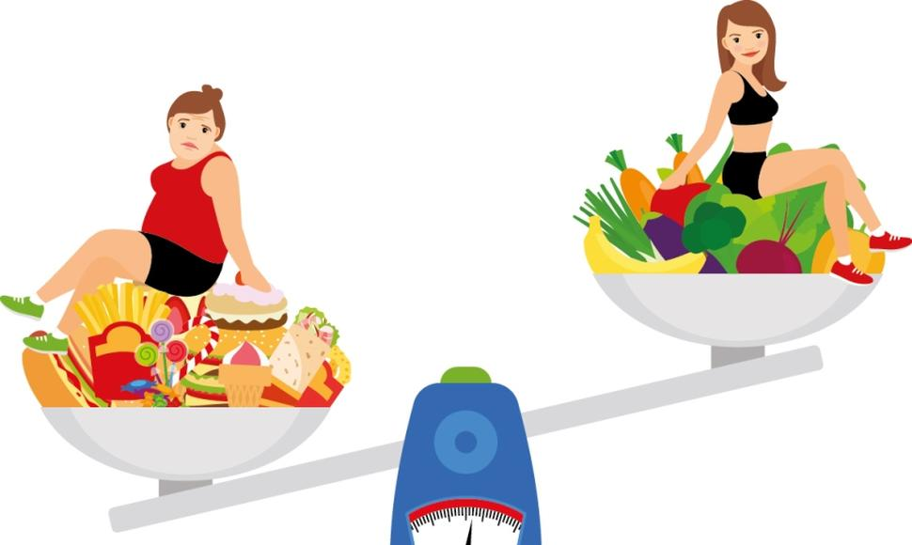
Prevención
Si corres riesgo de volverte obeso, o si actualmente tienes sobrepeso o un peso saludable, puedes tomar medidas para evitar el aumento de peso no saludable y los problemas de salud relacionados. No es de extrañar que las medidas para evitar el aumento de peso sean las mismas que para adelgazar: ejercicio diario, dieta saludable y el compromiso a largo plazo de controlar lo que comes y bebes.
Hacer ejercicio regularmente .
Seguir un plan de alimentación saludable .
Reconocer y evitar las trampas de comida que hacen que comas.
Controlar tu peso regularmente.
Tener constancia.

Slide 10
ACTIVIDAD
LEER , COMPRENDER Y ESCRIBIR LA CLASE O PPT EN SU CUADERNO DE CLASE .
1- SEGÚN SU OPINION : EXPLIQUE PORQUE EL SEDENTARISMO Y LA OBESIDAD SON UNA AMENAZA PARA LA SOCIEDAD?
2- CUALES CREE USTED, QUE SERIAN ALGUNASDE LAS COMPLICACIONES Y/O ENFERMEDADES QUE TE CONLLEVAN EL SEDENTARISMO Y LA OBESIDAD ?
ENVIAR LAS RESPUESTA DE LA ACTIDAD AL CORREO DE LA PROFESORA : rodriguezdora771@gmail.com

